Slide 1
Balón de contrapulsación intra-aórticO
HUCA, 23 de Noviembre de 2015
Jose Manuel García Ruiz
UCCA - HUCA

Slide 2
Índice
Introducción
Fisiopatología
Indicaciones
Contra-indicaciones
Complicaciones
Manejo
Alarmas

Slide 3
Índice
Introducción
Fisiopatología
Indicaciones
Contra-indicaciones
Complicaciones
Manejo
Alarmas

Slide 4
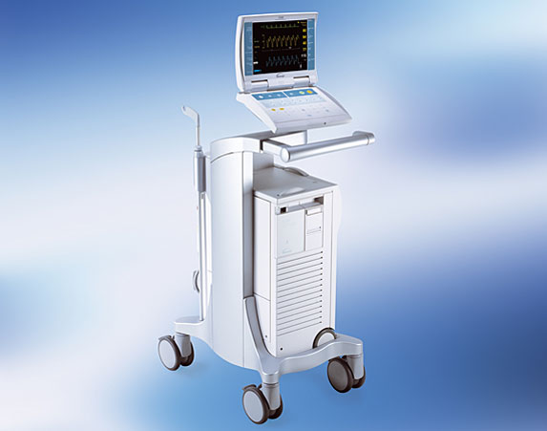
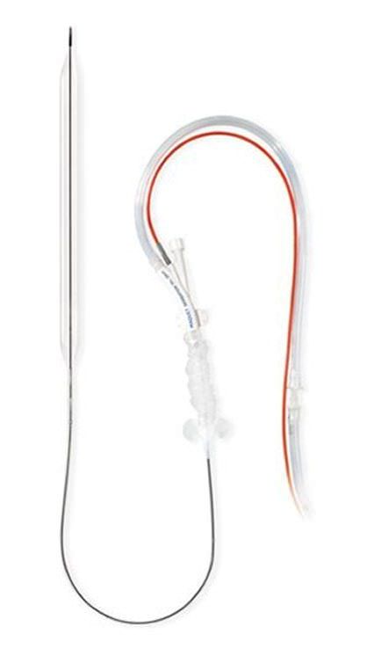
Introducción
Sistema mecánico de soporte circulatorio

Slide 5
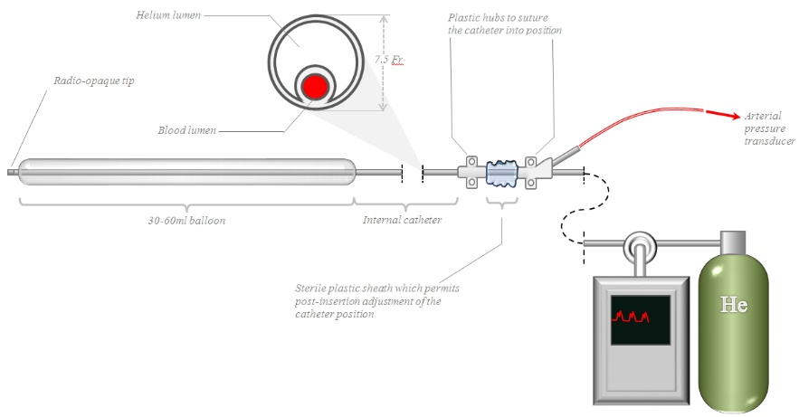
Introducción

Slide 6
Índice
Introducción
Fisiopatología
Indicaciones
Contra-indicaciones
Complicaciones
Manejo
Alarmas

Slide 7
Fisiopatología
DOBLE MECANISMO
Aumento de la presión perfusión.
Reducción de la postcarga.
FACILITA FUNCIONAMIENTO VENTRICULAR

Slide 8
Fisiopatología

Slide 9
Fisiopatología

Slide 10
Fisiopatología

Slide 11


Fisiopatología
EFECTOS HEMODINÁMICOS
P. SIST Ao
P. DIAST Ao
P. MEDIA Ao
POSTCARGA
PCP
GC
FEVI
DPTI
TTI
RATIO VIABILIDAD ENDOCÁRDICA (DPTI/TTI)

Slide 12
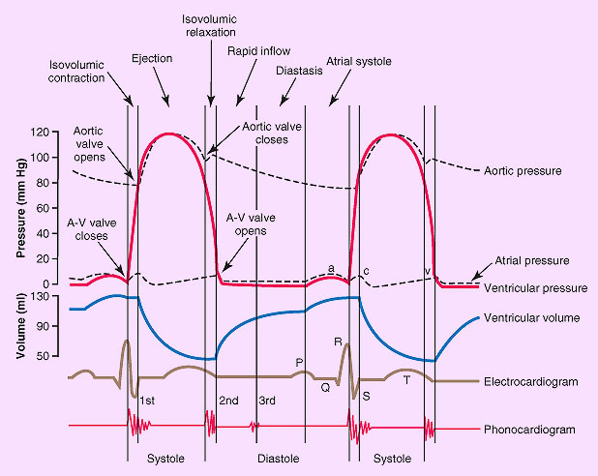
Fisiopatología

Slide 13
Índice
Introducción
Fisiopatología
Indicaciones
Contra-indicaciones
Complicaciones
Manejo
Alarmas

Slide 14
Indicaciones
Angina inestable.
IAM. Complicaciones mecánicas.
SCA+SHOCK
Intervencionismo de alto riesgo (antes durante, post):
Cx Cardíaca: pre Cx emergente post ICP, destete de bypass, profiláctico en Cx alto riesgo.
Arritmias por isquemia.
Trasplante: puente a / puente a decisión/ fallo agudo del injerto
Otros: soporte cardíaco en Cx no cardíacas? Contusión miocárdica?

Slide 15
Indicaciones

Slide 16
Indicaciones

Slide 17
Índice
Introducción
Fisiopatología
Indicaciones
Contra-indicaciones
Complicaciones
Manejo
Alarmas

Slide 18
Contra-indicaciones

Slide 19
Índice
Introducción
Fisiopatología
Indicaciones
Contra-indicaciones
Complicaciones
Manejo
Alarmas

Slide 20
Complicaciones
Frecuencia difícil de determinar.
Las más frecuentes: SANGRADO Y TRAUMA ARTERIAL!
Vasculares: Isquemia miembros, laceración vascular, hemorragia mayor.
2. No vasculares: rotura del dispositivo , sepsis, Ictus, embolia de colesterol, trombocitopenia, sdme compartimental.
NO MÁS DE 30 MINUTOS SIN ASITIR-> RIESGO TROMBOSIS

Slide 21
Índice
Introducción
Fisiopatología
Indicaciones
Contra-indicaciones
Complicaciones
Manejo
Alarmas

Slide 22
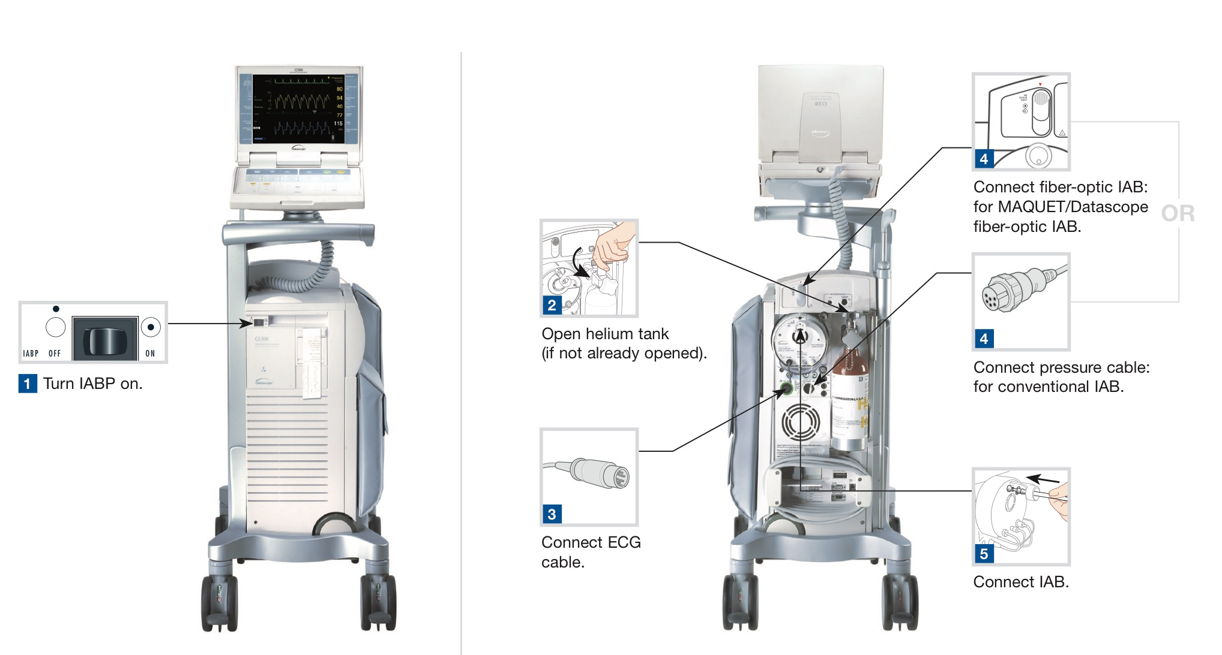
Manejo

Slide 23
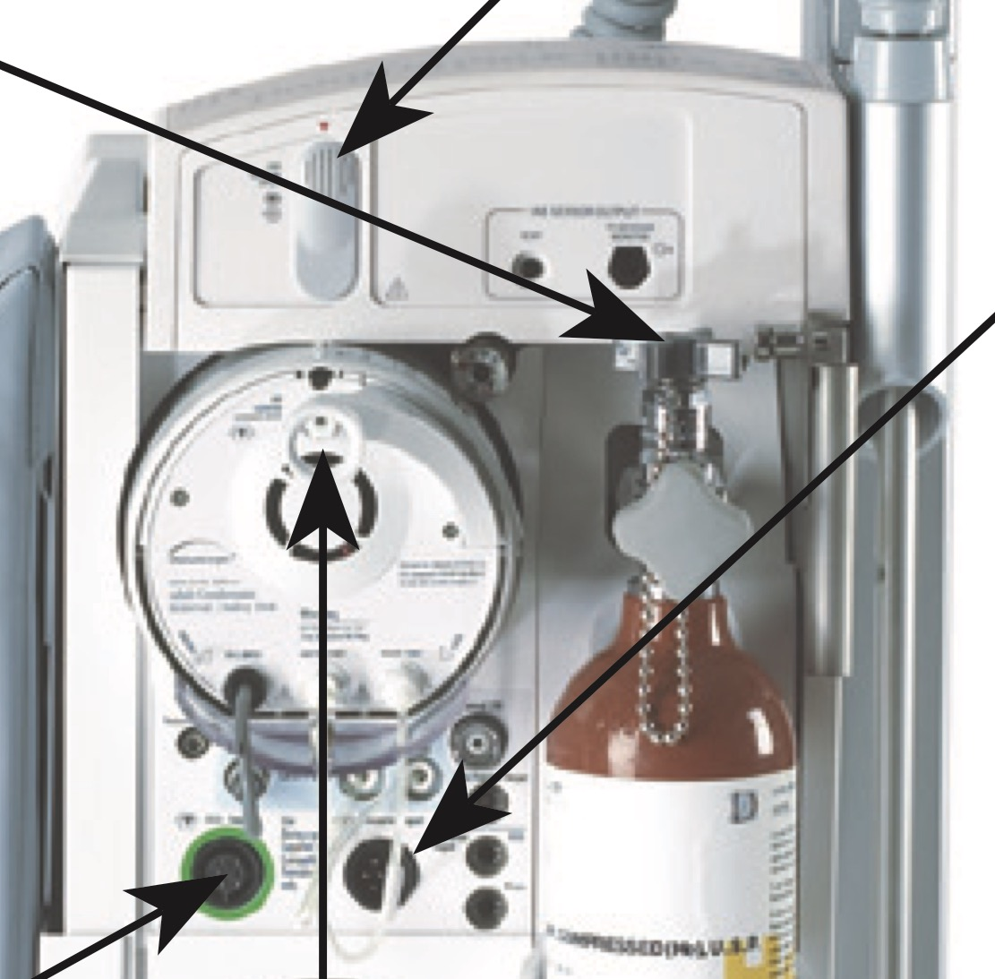
Manejo

Slide 24
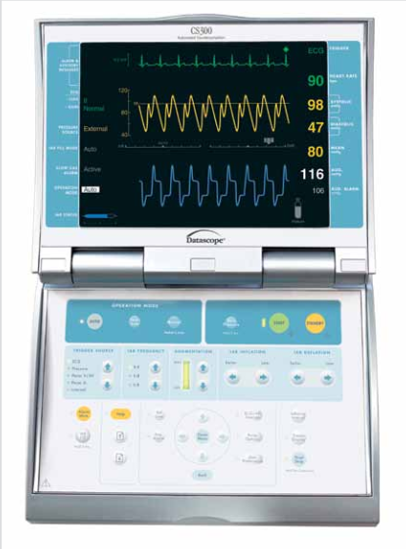
Manejo

Slide 25
Manejo

Slide 26
Manejo

Slide 27
Manejo

Slide 28
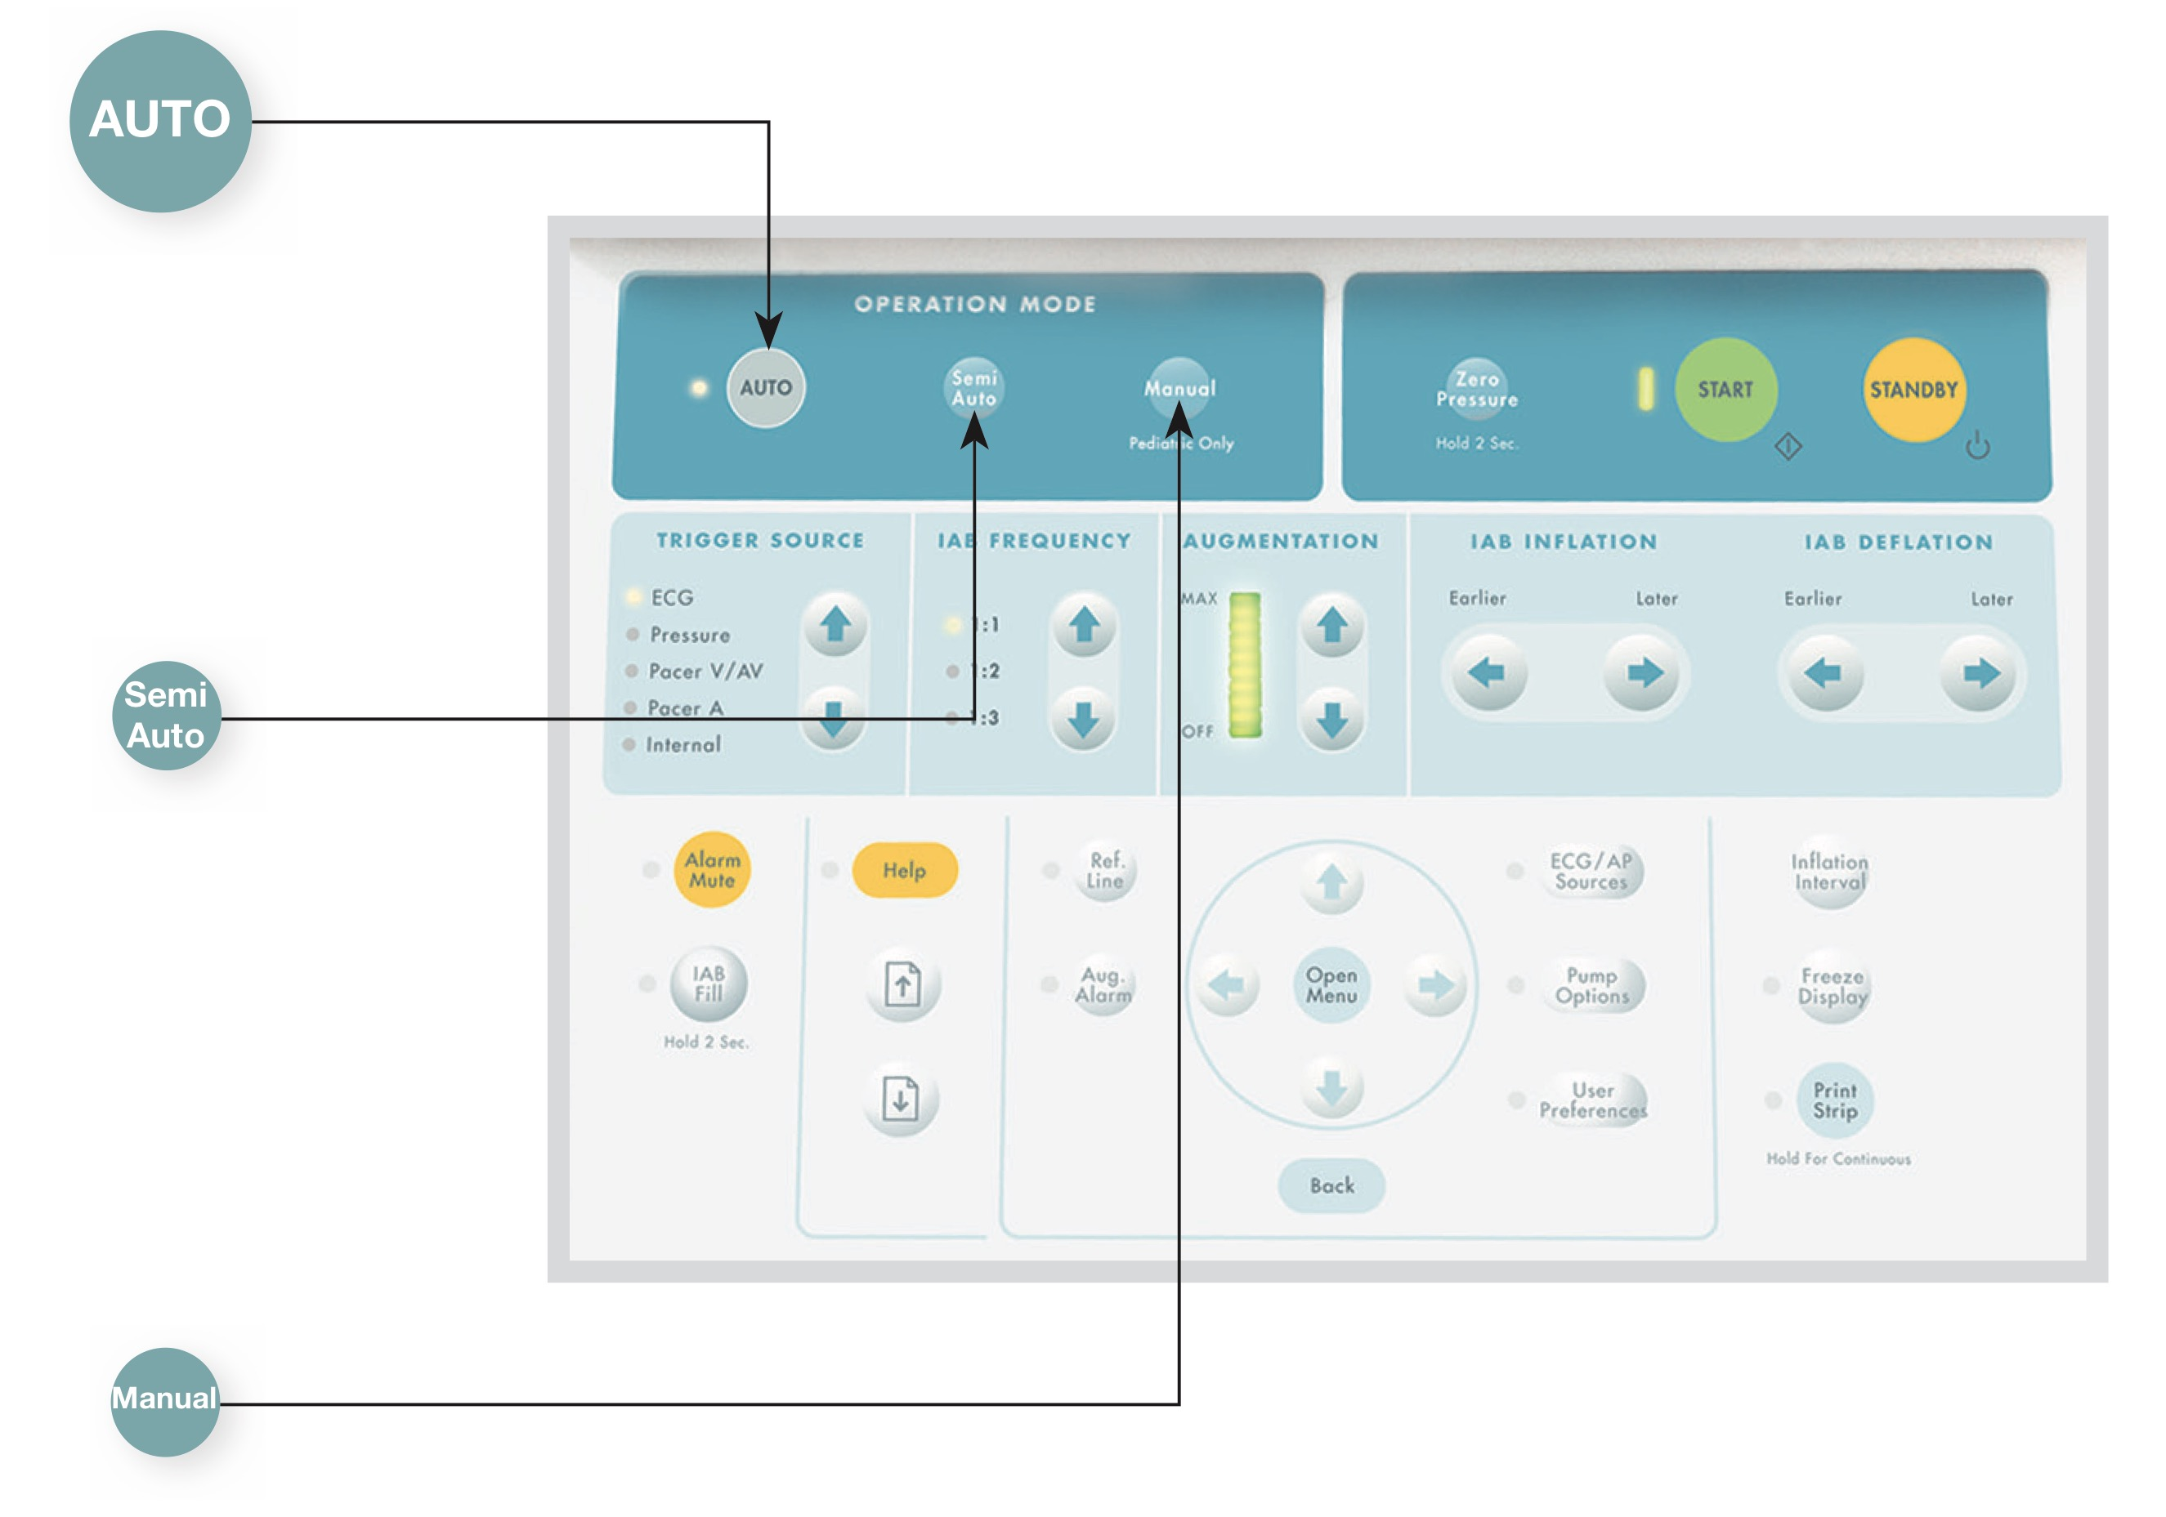
Manejo

Slide 29
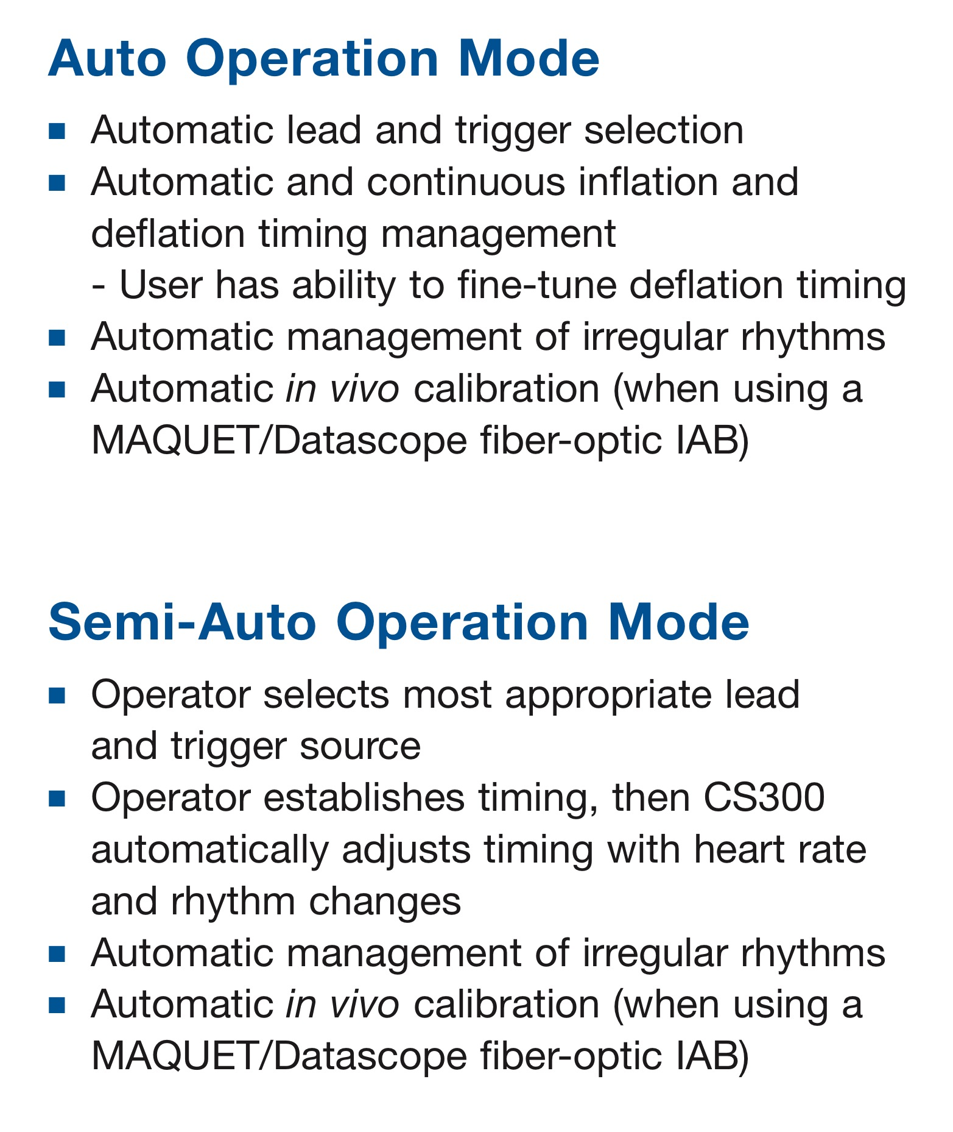
Manejo

Slide 30
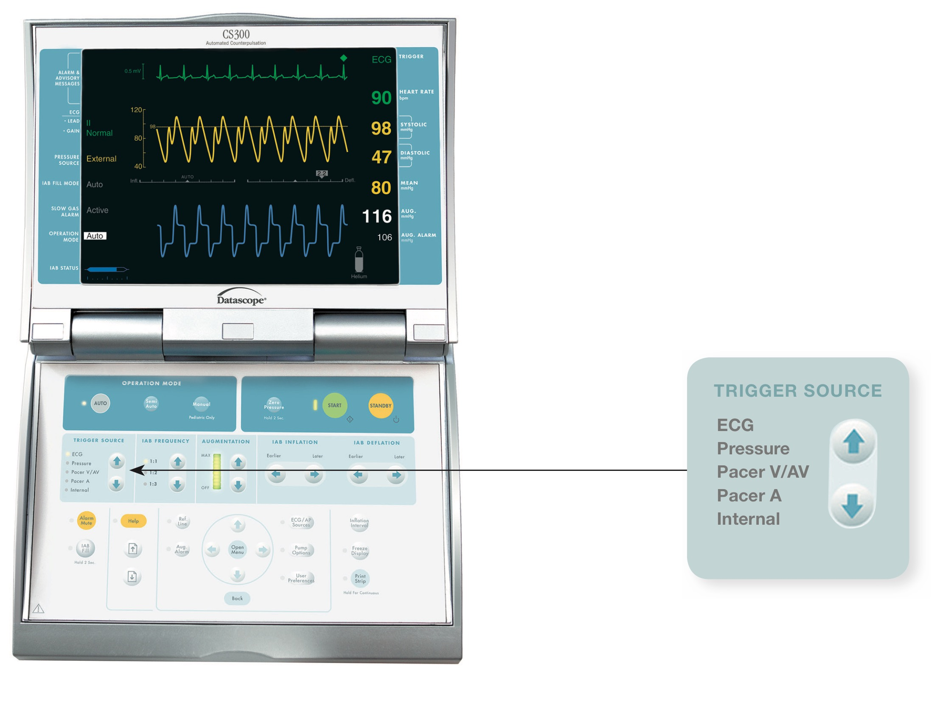
Manejo

Slide 31
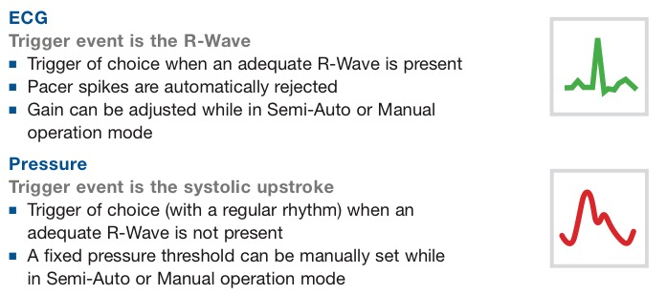
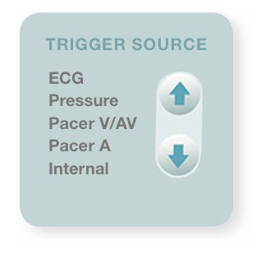
Manejo

Slide 32
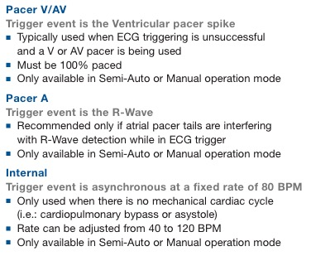
Manejo

Slide 33
Manejo
Modo eficaz del balón 1:1
Al inicio 1:2 para ver si timing bien ajustado

Slide 34
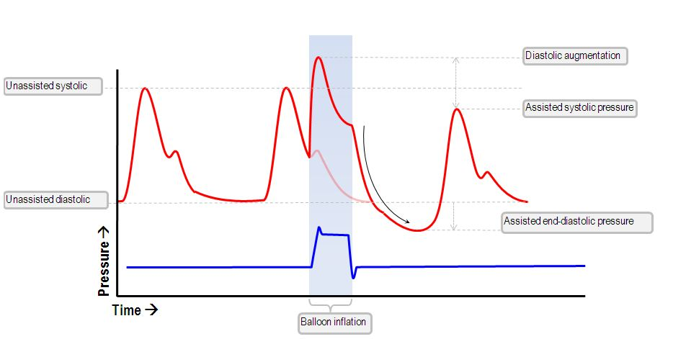
Manejo

Slide 35
Manejo

Slide 36
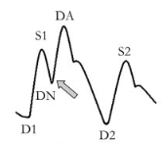
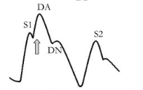




EL
EL PEOR DE TODOS ¡¡¡¡
EL
INFLADO NORMAL
INFLAD0 PRECOZ
Inflado antes de la hendidura dícrota.
Elevación diastólica ocurre en S (difícil de ver )
-Cierre prematuro de válvula áortica (regurg Ao)
- Vaciado VI-> Vol/latido-> GC
PTDVI/PCP
postcarga-> consumoO2

Slide 37
Manejo

Slide 38
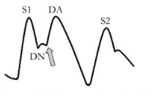
INFLADO TARDÍO
INFLADO NORMAL
Inflado después de incisura dícrota
Se pierde la forma en V.
P. Diastólica asistida
Poca afectación de la postcarga.
“MENOR BENEFICIO, SIN PERJUICIO”

Slide 39
Manejo

Slide 40
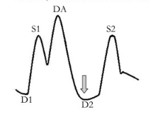

DESINFLADO PRECOZ
INFLADO NORMAL
Onda U antes de la S.
Potencial flujo retrógrado carótidas y coronarias.
P. Sist asistida= no asistida-> postcarga
P. telediast asistida = no asistida
Menor beneficio del aumento de la P. Diastólica

Slide 41
Manejo

Slide 42
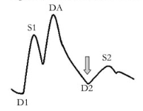
DESINFLADO TARDÍO
INFLADO NORMAL
Pérdida del valle o descenso antes de la S .
Mayor anchura de la D
P. Telediast asisitida ≥ no asistida.
Postcarga-> consumo de O2
- Vaciado VI-> Vol/latido-> GC

Slide 43
Manejo

Slide 44
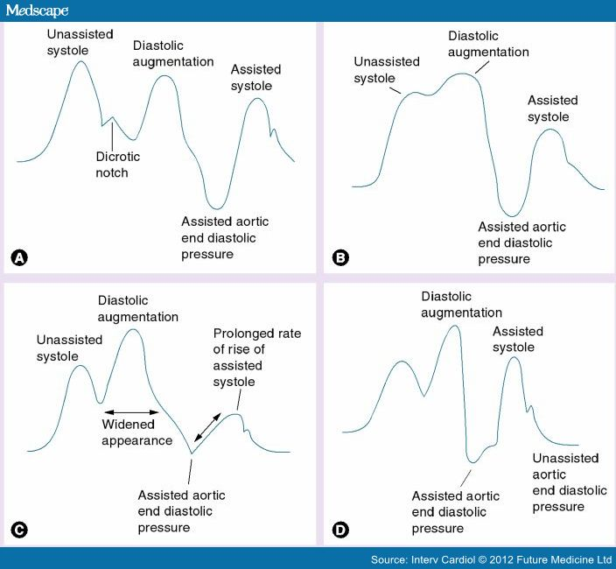
Manejo

Slide 45
Manejo

Slide 46
Manejo

Slide 47
Índice
Introducción
Fisiopatología
Indicaciones
Contra-indicaciones
Complicaciones
Manejo
Alarmas

Slide 48
Alarmas

Slide 49
Alarmas
Factores que influyen en el aumento diastólico
. HD del paciente: FC, vol/latido, PAM, RVS…
. Catéter: posición, tamaño, fugas, concentración de helio…
. Balón: timing: inflado tardío y desinflado precoz.

Slide 50
Alarmas

Slide 51
Alarmas

Slide 52
Alarmas

Slide 53
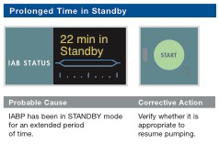
Alarmas

Slide 54
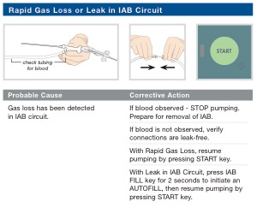
Alarmas

Slide 55

GRACIAS Y ….
PREGUNTAS

Slide 56
